Slide 1
第六章 欧几里德空间
§6.2 正交变换

Slide 2
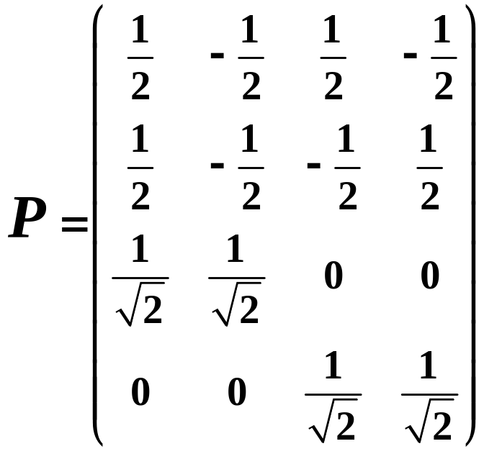
复习
正交矩阵：若n阶方阵满足A^{T}A=E (即A⁻¹=A^{T})，则A 称为正交矩阵.
定理：方阵A为正交矩阵 ⬄ A的列(行)向量都是单位向量且两两正交．
证明：练习
例：验证P 矩阵为正交矩阵

Slide 3

正交变换的定义
定义：设T是欧氏空间V中的线性变换，如果对于任意的 α∈V，都有 |Tα |=|α| ，即⟨Tα, Tα⟩= ⟨α, α⟩,
则T称为正交变换.
【保持向量的模不变】
例 在几何空间中把每一向量旋转一个角θ 的线性变换是正交变换.
定理1 欧氏空间V中的一个线性变换T是正交变换
⬄对 ∀α, β∈V, 有
【保持向量的内积不变】

Slide 4
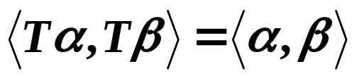
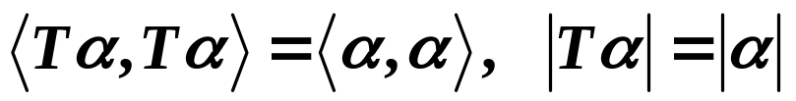
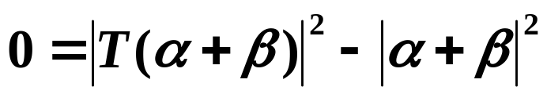
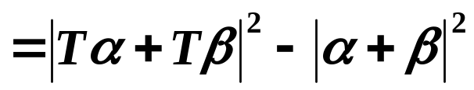
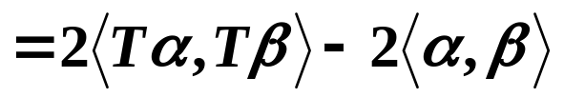
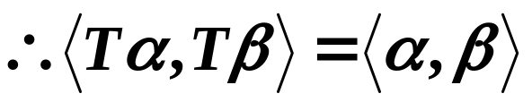
证明：
充分性， 如果对∀α, β∈V, 有
令α =β , 有
则T是正交变换.
必要性，若T是正交变换，则
从而

Slide 5
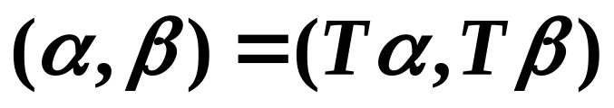
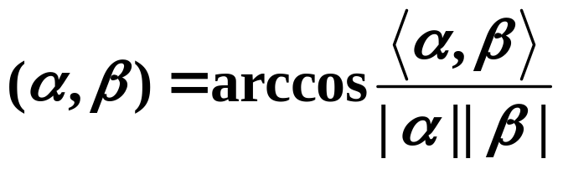
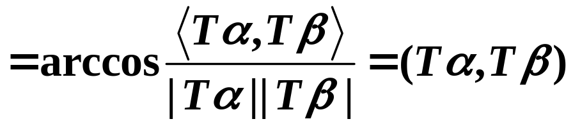
推论 设T为欧氏空间的正交变换，又∀α, β∈V ，则
【保持夹角不变】
证
总结：正交变换保持向量的模、内积、夹角不变

Slide 6
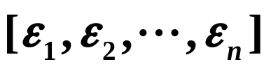
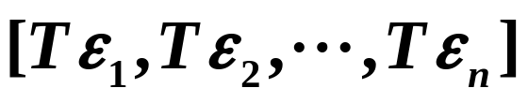
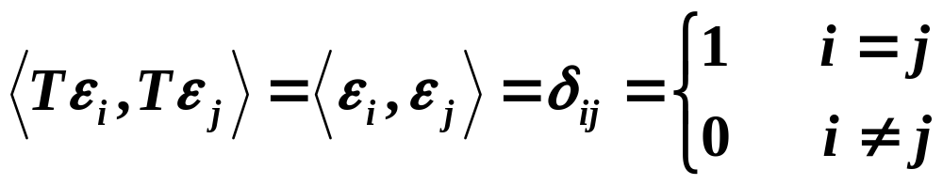
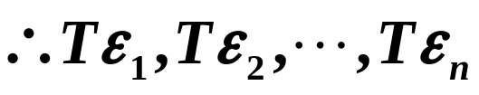
n维欧氏空间中正交变换的重要结论
定理2：
设
是n维欧氏空间V的标准
正交基底， V中的线性变换T为正交变换 ⬄
也是V的标准正交基底.
证明：必要性， 设T是正交变换，由定理1得
是n维线性空间V中标准正交组.
是V的标准正交基.

Slide 7
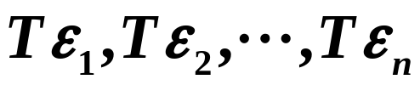
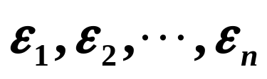
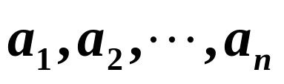
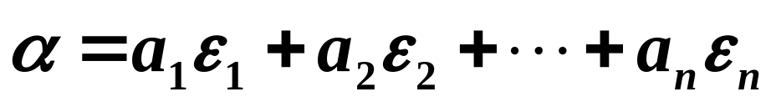
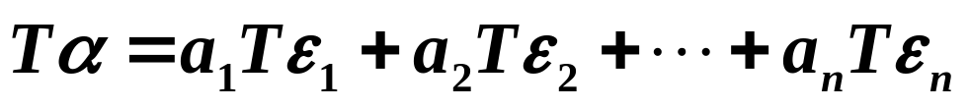
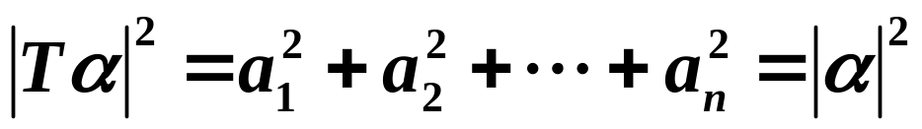
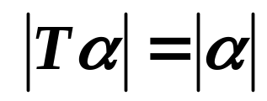
充分性， 是V的标准正交基，则
对于任意α∈V，设它在基
下的坐标为
，则
从而T是正交变换.

Slide 8


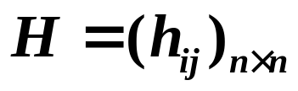
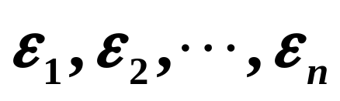
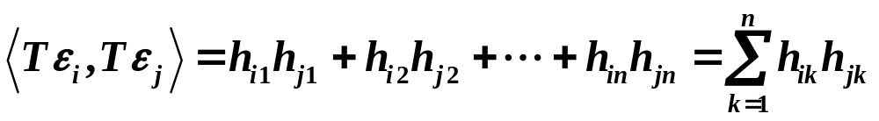
定理3 设
是n维欧氏空间V的标准正交基底，
V中的线性变换T为正交变换 ⬄
T在标准正交
基底
下的矩阵
是正交矩阵.
证明：(正交矩阵的列向量组是由正交的单位向量构成的向量组)
矩阵H是线性变换T在标准正交基
下的矩阵. 即
于是，

Slide 9
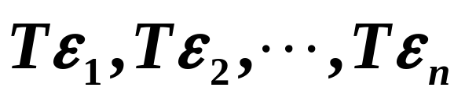
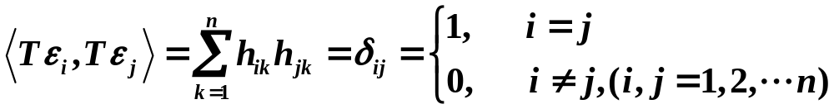
则，T是正交变换
是V的标准正交基.
是正交矩阵.
定理1－3总结为1个定理
定理：设T是欧氏空间V的一个线性变换，则下述条件等价
1） T 是正交变换；
2）T保持向量的内积不变;
3）T把标准正交基变为标准正交基;
4）T在标准正交基下的矩阵是正交矩阵.

Slide 10

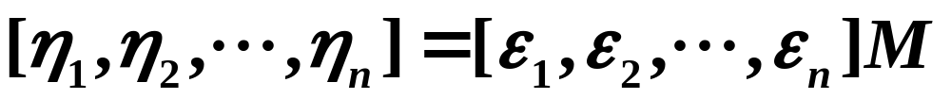
另外，假设n维欧氏空间V中从基底 到基底
的过渡矩阵为M，即
(1)若
和
都是V的标准正交
基底，
则M为正交矩阵.
(2)若
是V的标准正交基底，
M为正交矩阵.
则
也为标准正交基底.

Slide 11
小结
正交变换的定义（重点）
正交变换的判定（重点）
n维欧氏空间中正交变换的重要结论

